Slide 1
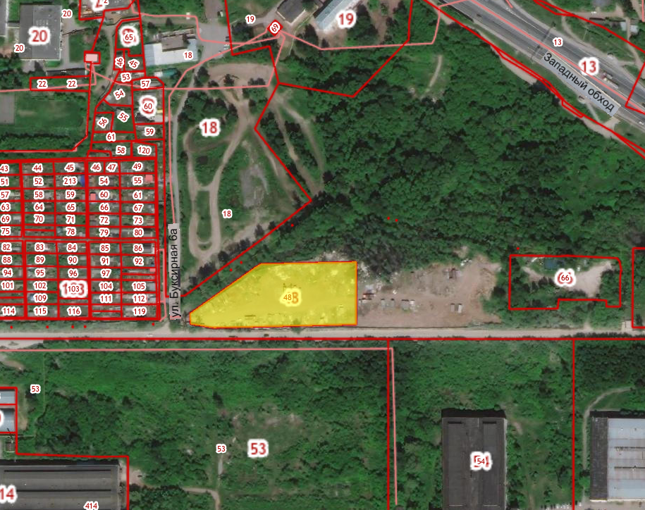
Земельный участок по адресу: г. Пермь, Кировский район, ул. Буксирная, 6 б
Кадастровый номер участка – 59:01:1717063:48
Площадь земельного участка – 7 000 кв.м.
Форма собственности – государственная собственность не разграничена;
Площадка расположена в микрорайоне Нижняя Курья в Кировском районе;
Градостроительный регламент – зона обслуживания промышленности, торговли, складирования и мелкого производства (Ц-6);
Вид разрешенного использования – для строительства склада;
Транспортная доступность: расстояние до остановки общественного транспорта «Красавинский мост» – 900 м, автобусы №№ 12, 64, 80
Технические условия подключения
Водоснабжение – возможность подключения имеется, необходимо провести ряд мероприятий;
Водоотведение – возможность подключения имеется, необходимо провести ряд мероприятий;
Энергоснабжение – возможность подключения имеется;
Газоснабжение – возможность подключения имеется;
Теплоснабжение – возможность подключения имеется.

